Slide 1
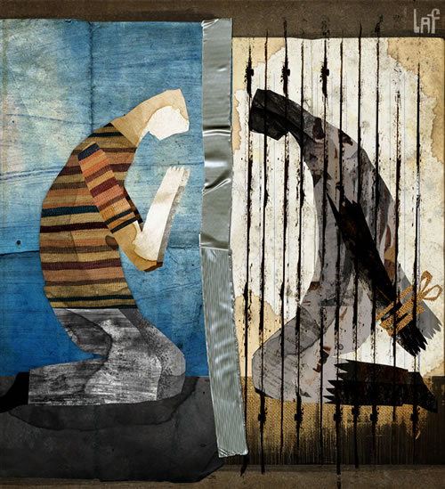
牢につながれている人々を、自分も牢にいる気持ちで思いやり、また、自分も肉体を持っているのですから、苦しめられている人々を思いやりなさい。 ヘブル13:3

Slide 2
迫害の現実
2,123 人のクリスチャンが信仰を理由に殺された（2013年一年間で）
2012年には1,201 人だった（76％倍増加）
2013年にクリスチャンが殺された数
- シリア - 1,213
- ナイジェリア – 612
- パキスタン – 88
- エジプト – 83

Slide 3
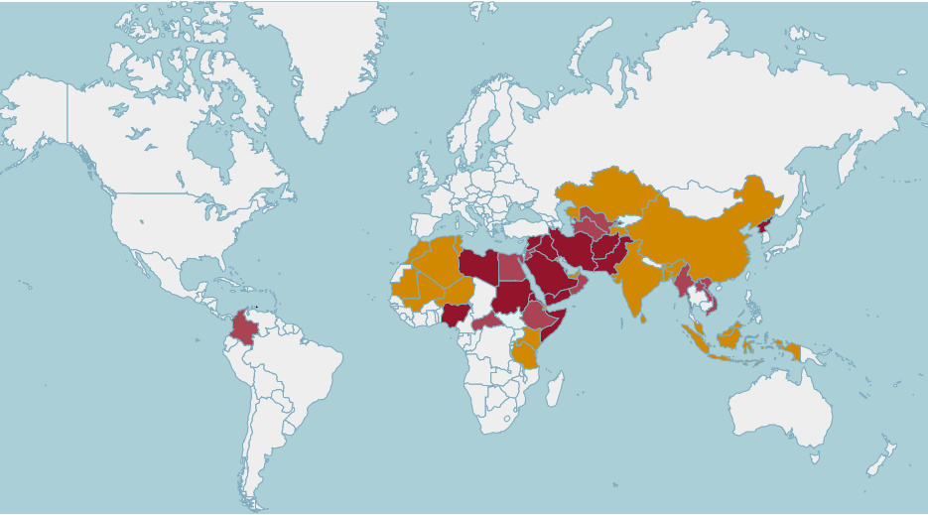
世界で迫害が厳しい国々
トップ 10
北朝鮮
ソマリア
シリア
イラク
アフガニスタン
サウジアラビア
モルジブ
パキスタン
イラン
イエメン
Open Doors: The World Watch List 2014

Slide 4
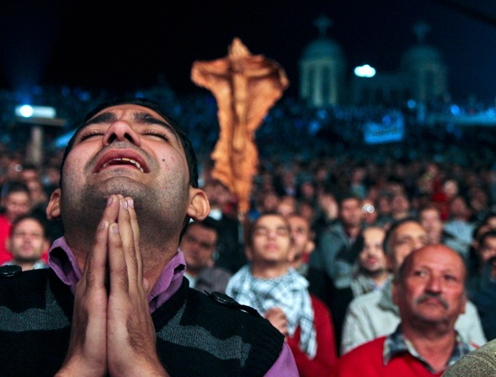
80%
宗教的迫害の80％が
クリスチャンに対するもの
International Society for Human Rights, Frankfurt, Germany

Slide 5
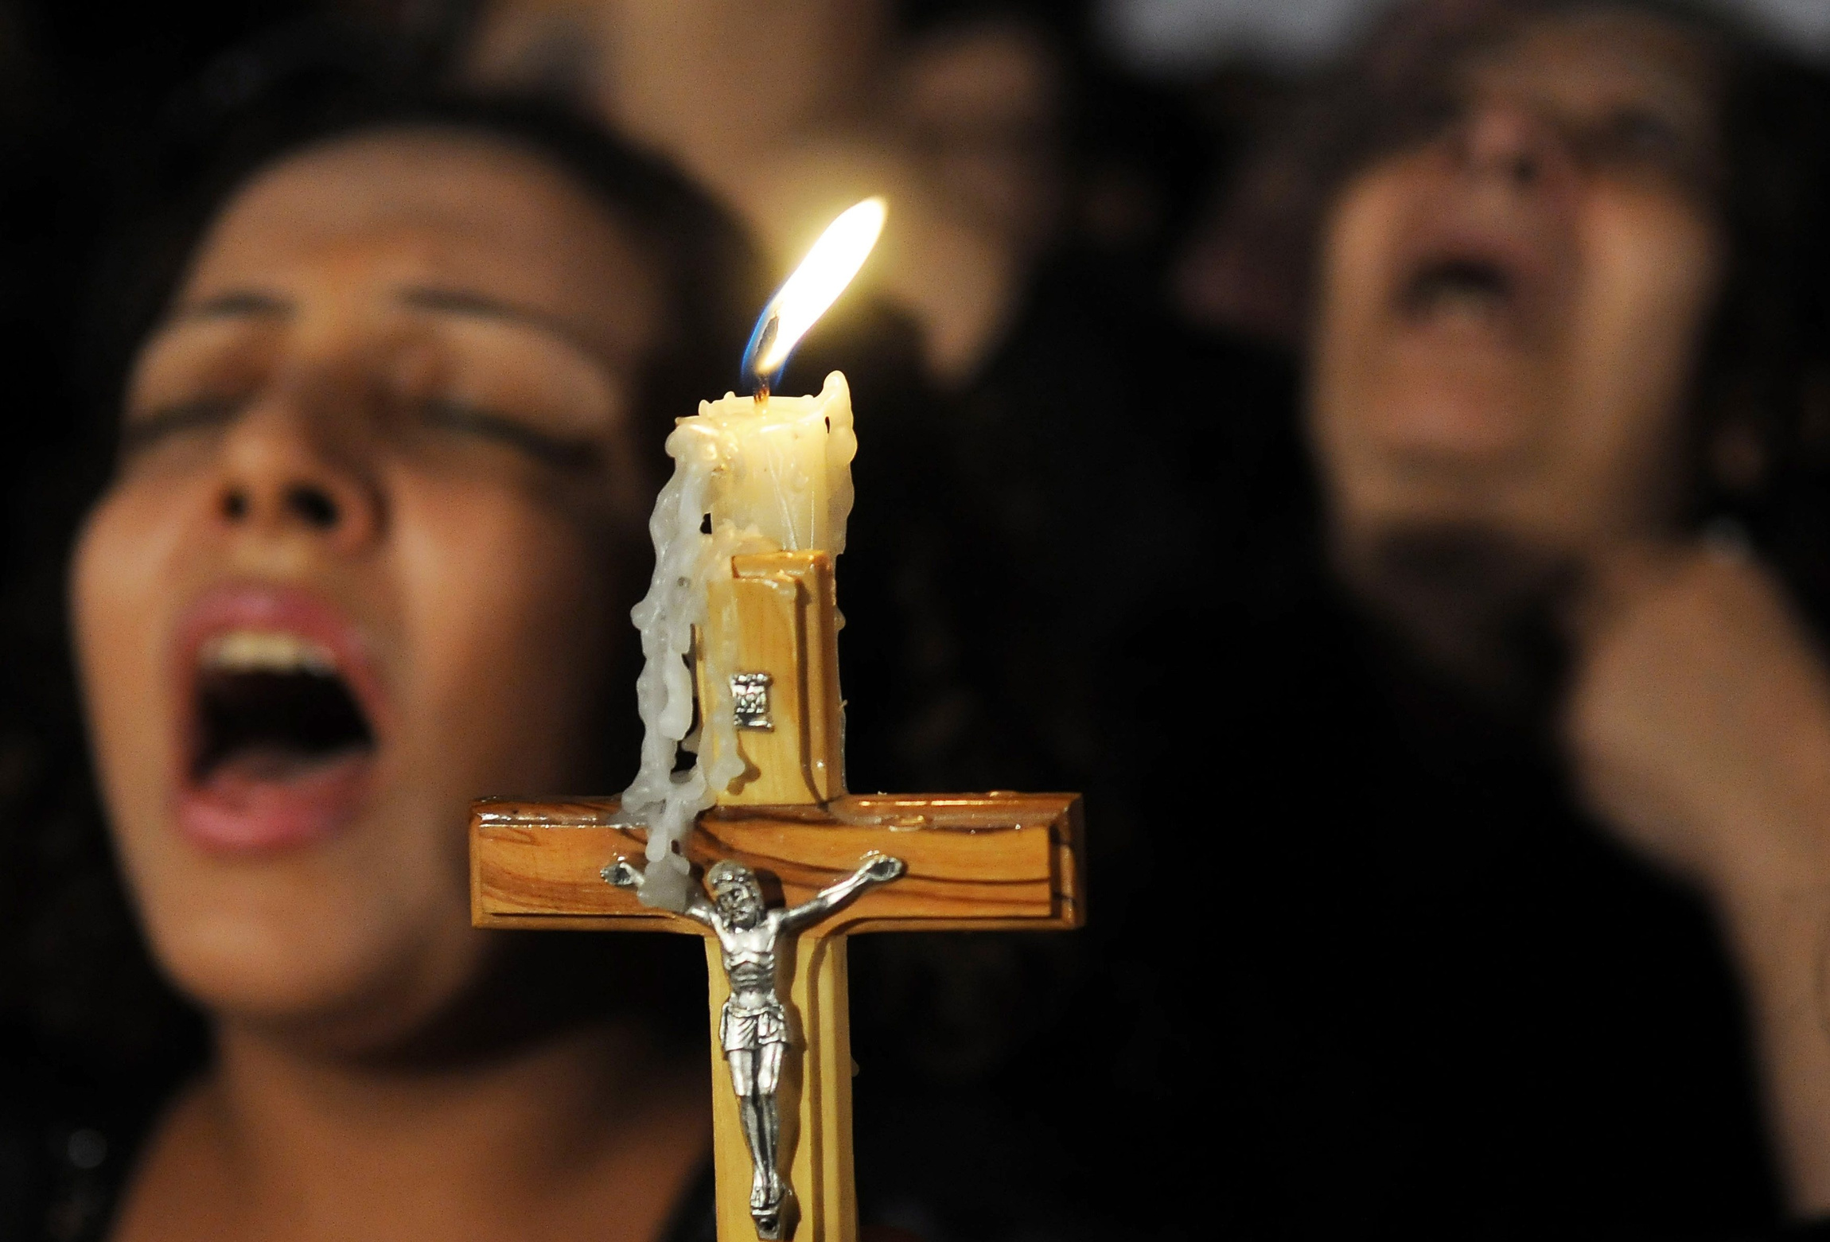
1億人
のクリスチャンたちが世界中で
迫害に直面している…

Slide 6
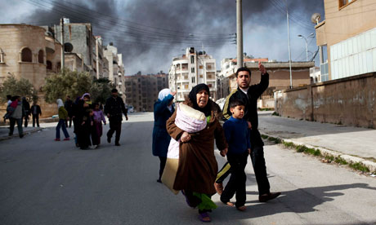
シリア
流血と暴力が終わり、平和が訪れるように。
シリア在住のクリスチャンたちに、シリアに留まり、祖国の光となる力が与えられるように。
すべてのクリスチャンたちを神が守ってくださるように。愛する者を失い悲しみにくれる人々、暴力でトラウマを負った人々に、主の慰めが与えられるように。

Slide 7
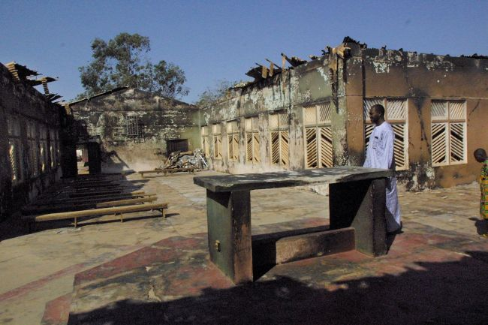
ナイジェリア
暴力が終わり、絶望したコミュニティーが希望、平和、回復を知ることができるように。
悲しみの中にある人々を神が慰めてくださるように。正義のために迫害される者たちを主が祝福してくださるように。
暴力で傷ついたコミュニティーをサポートし続けている人々のために。壊れた壁を修復する彼らを、神が導き、支え、力を与えてくださるように。

Slide 8
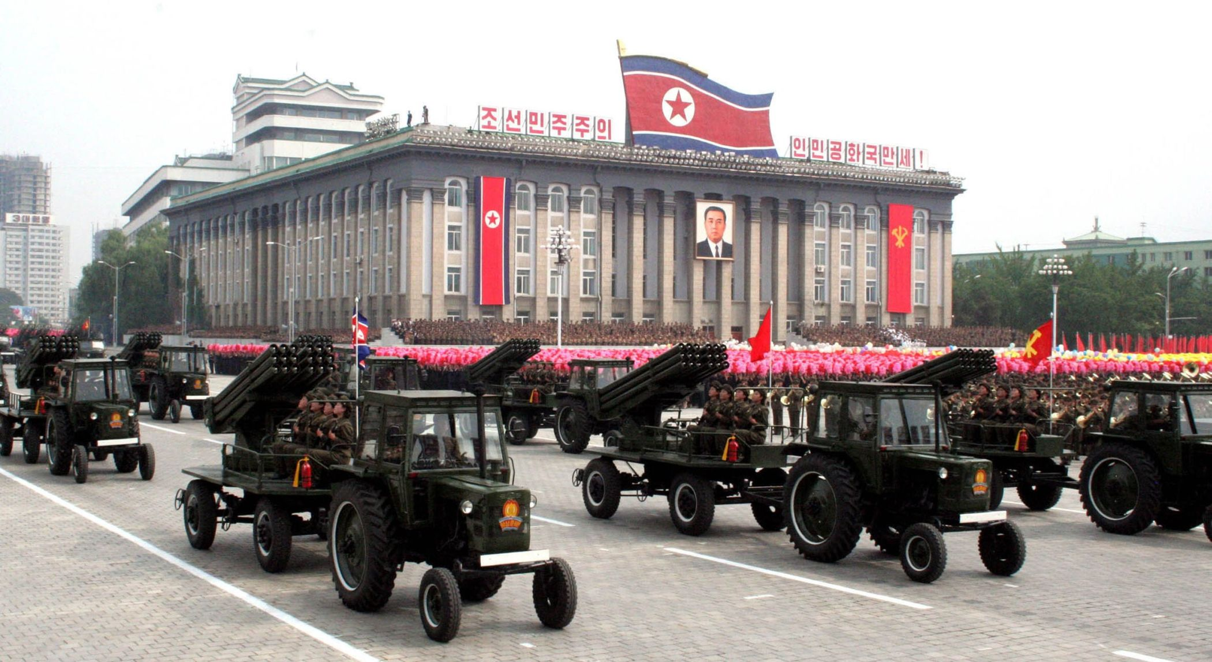
北朝鮮
強制収容所で苦しめられている人々が、イエスから目を離さず、堪え忍んで、弱ったり絶望しないように。
北朝鮮のクリスチャンたちが恐れに支配されず、神に信頼できるように。
人々に伝道する大胆さを神が地下教会に与えてくださるように。

Slide 9
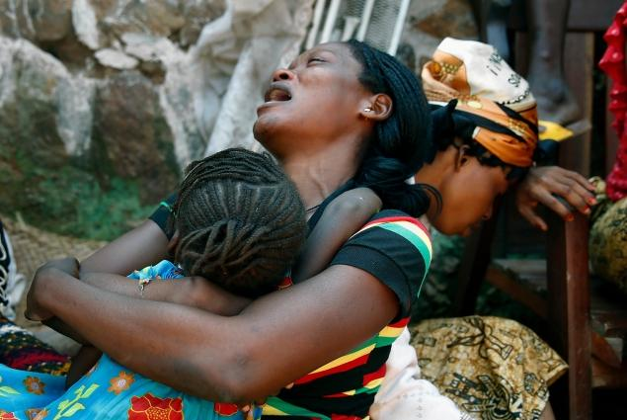
中央アフリカ共和国
和解と平和づくりのために働いている教会のために。
人々の苦しみに終わりが訪れるように。隣人同士が、恐れと差別なく共に地域に暮らすことができるように。
彼らの愛する祖国の再建を始める力が与えられるように。

